Slide 1
KIỂM TRA BÀI CŨ
1/ Internet là gì?
2/ Hãy nêu một số dịch vụ trên Internet?
3/ Một vài ứng dụng khác trên Internet?

Slide 2
NỘI DUNG
1. Tổ chức thông tin trên Internet
2. Truy cập Web
3. Tìm kiếm thông tin trên Internet

Slide 3
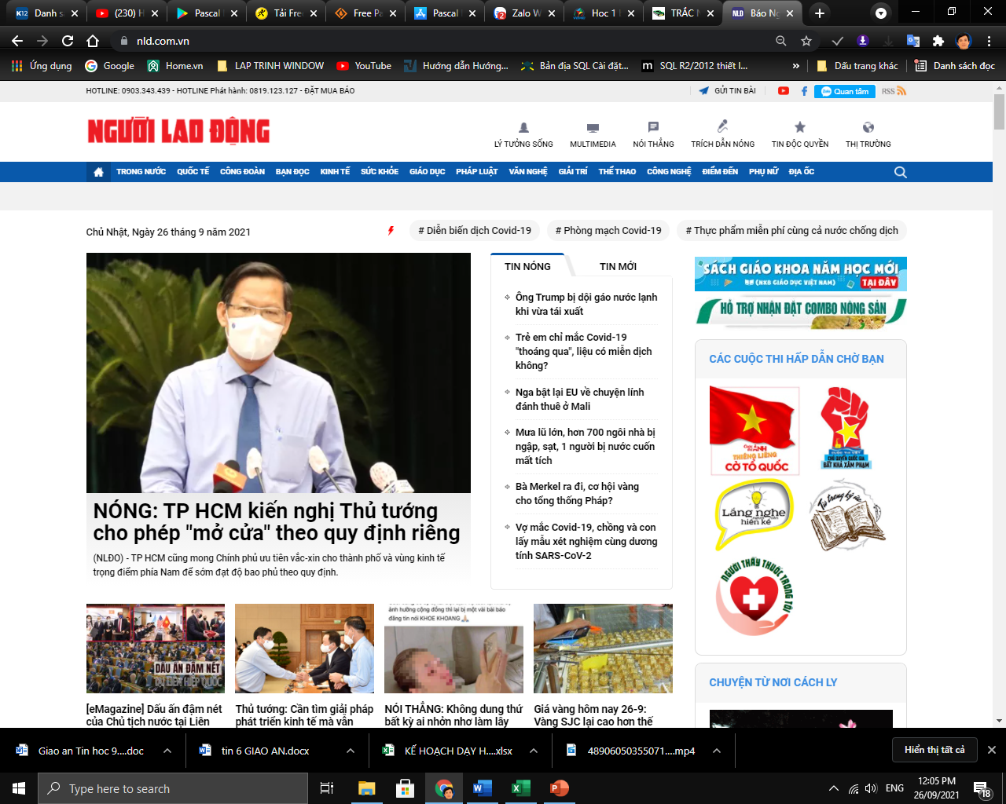
1. Tổ chức thông tin trên Internet
a. Siêu văn bản và trang web

Slide 4
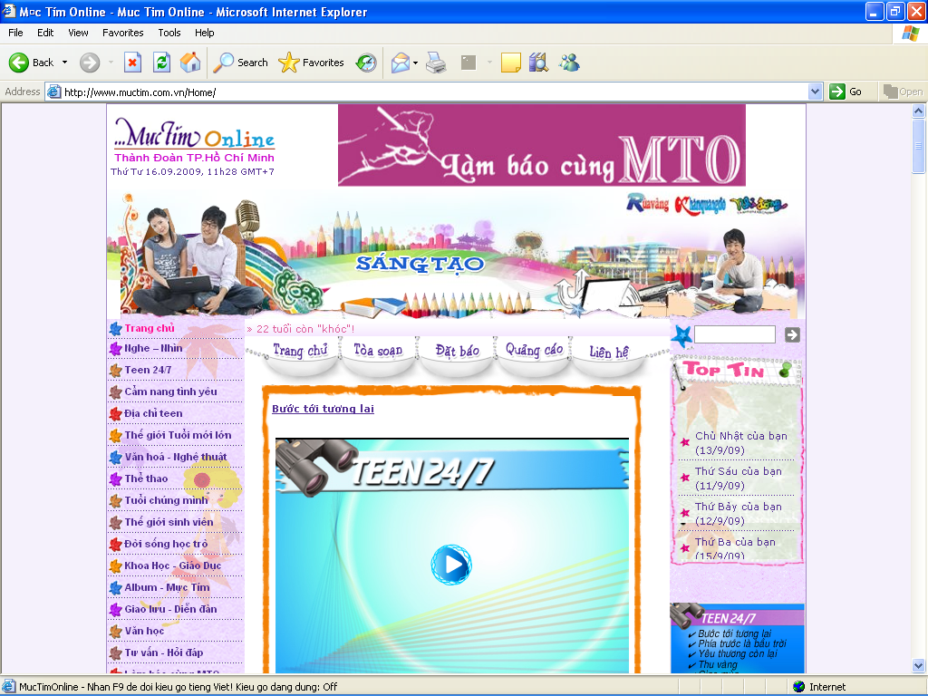
1. Tổ chức thông tin trên Internet
a. Siêu văn bản và trang web
Với hàng triệu máy chủ lưu thông tin, Internet là một kho dữ liệu khổng lồ. Thông tin trên internet thường được tổ chức dưới dạng siêu văn bản.
Theo em , siêu văn bản là gì?

Slide 5
1. Tổ chức thông tin trên Internet
a. Siêu văn bản và trang web
 Siêu văn bản là loại văn bản tích hợp nhiều dạng dữ liệu khác nhau như: văn bản, hình ảnh, âm thanh, video …và các siêu liên kết đến các siêu văn bản khác
Siêu văn bản được tạo ra bằng ngôn ngữ gì?
 Siêu văn bản được tạo ra bằng ngôn ngữ HTML (HyperText Markup language –
ngôn ngữ đánh dấu siêu văn bản).

Slide 6
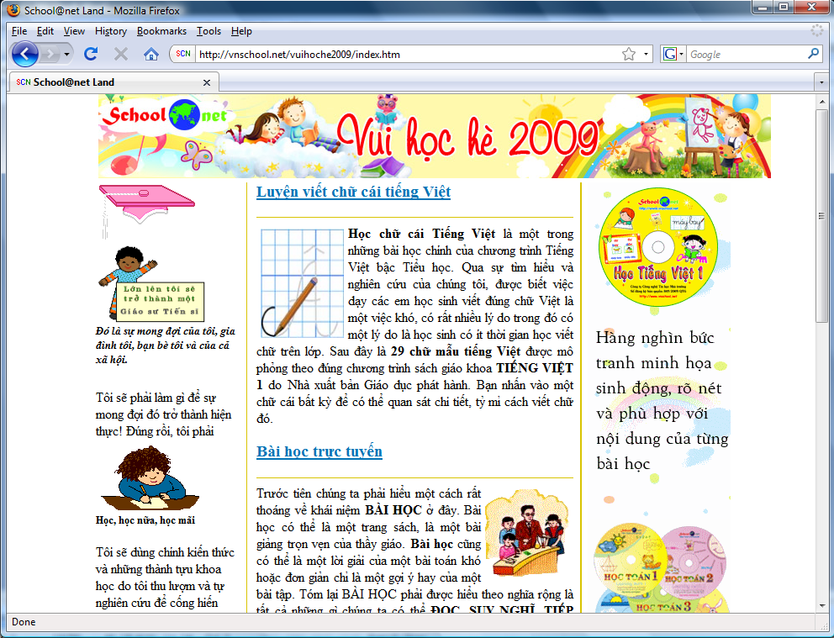
Trang web có địa chỉ vnschool.net/vuihoche2009/index.htm

Slide 7
1. Tổ chức thông tin trên Internet
a. Siêu văn bản và trang web
Thế nào là một trang web ?
 Trang web là một siêu văn bản được gán địa chỉ truy cập trên Internet.
 Địa chỉ truy cập này được gọi là địa chỉ trang web.

Slide 8
1. Tổ chức thông tin trên Internet
b. Website, địa chỉ website và trang chủ.
Website là gì ?
Địa chỉ Website là gì?
 Website: là một hoặc nhiều trang web liên quan được tổ chức dưới một địa chỉ truy cập chung.
 Địa chỉ truy cập chung được gọi là địa chỉ của website.

Slide 9
1. Tổ chức thông tin trên Internet
b. Website, địa chỉ website và trang chủ.
Em hãy nêu một vài ví dụ về địa chỉ Website mà em biết?
 Một số địa chỉ Website:
+ Mạng của bộ giáo dục và đào tạo:
www.edu.net.vn
+ Báo dân trí: www.dantri.com.vn
+ vietnamnet.vn
+ vi.wikipedia.org
+ www.answer.com
+ www.nasa.gov

Slide 10
1. Tổ chức thông tin trên Internet
a. Siêu văn bản và trang web
b. Website, địa chỉ website và trang chủ.
Khi truy cập vào một website, bao giờ cũng có một trang web được mở ra đầu tiên. Trang đó gọi là gì ?
 Trang chủ của một website: là trang web được mở ra đầu tiên khi truy cập vào website đó. Địa chỉ trang chủ là địa chỉ của website.

Slide 11
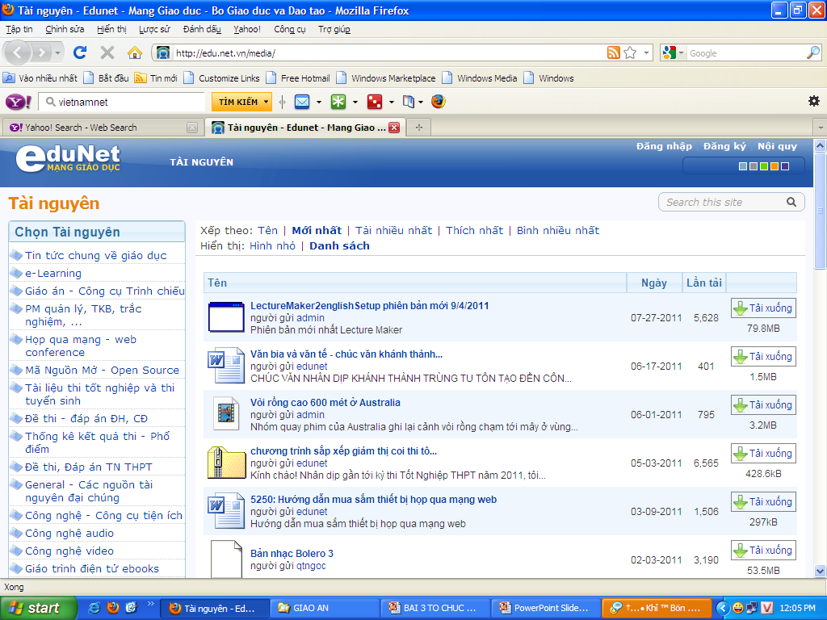

Slide 12
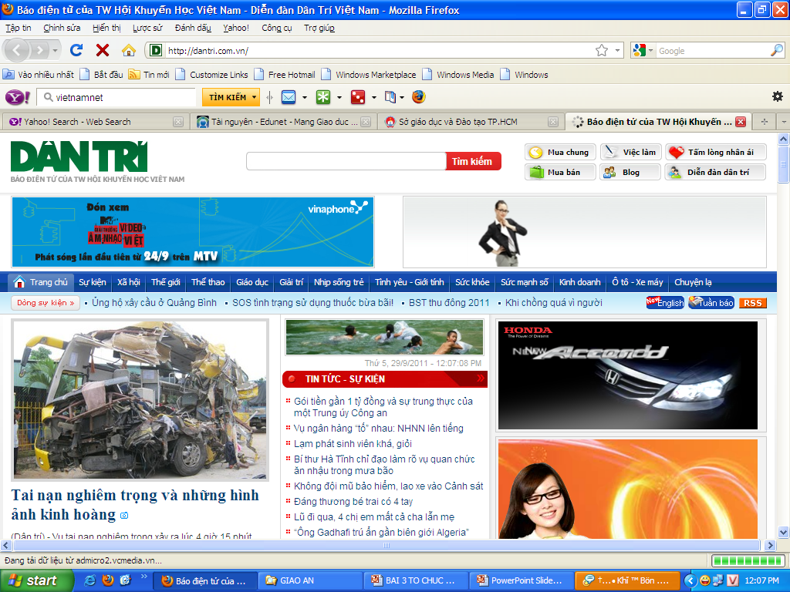

Slide 13
2. Truy cập web
a. Trình duyệt web.
- Thế nào là trình duyệt web?
 Trình duyệt web là một phần mềm ứng dụng giúp người dùng giao tiếp với hệ thống www: truy cập các trang web và khai thác các tài nguyên trên internet.

Slide 14




2. Truy cập web
a. Trình duyệt web.
- Em hãy nêu một số trình duyệt web mà em biết?

+ Cốc cốc.
+ Mozilla Firefox.
+ Opera
+ Google Chrome…

Slide 15
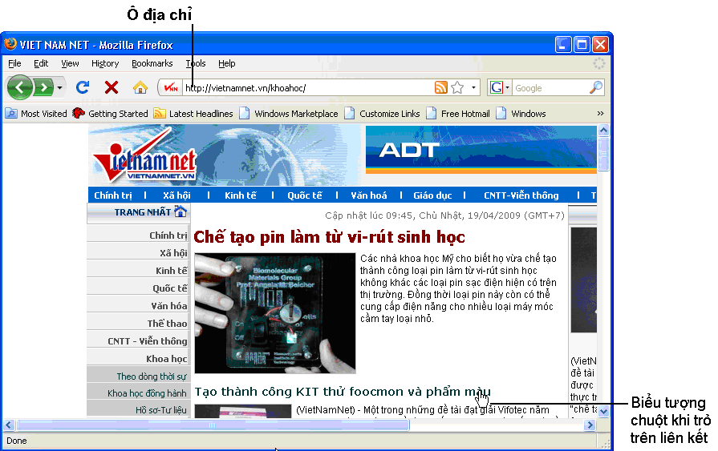
2. Truy cập web
b. Truy cập trang web.

Slide 16
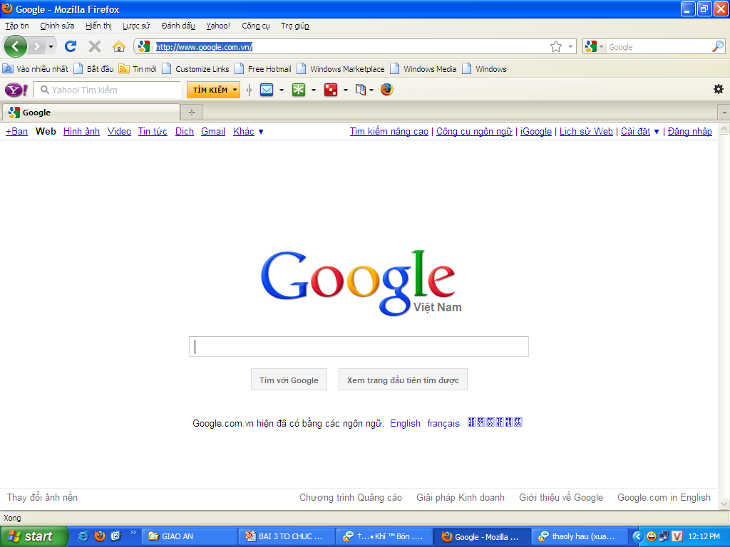
Em hãy trình bày các bước để truy cập được một trang web trên internet?
 Muốn truy cập vào một trang web ta làm như sau:
+ Mở trình duyệt web
+ Nhập địa chỉ của trang web vào ô địa chỉ
+ Nhấn Enter.

Slide 17
DẶN DÒ
- Về nhà học bài
- Làm các bài tập trong SGK
- Xem trước phần: 3. Tìm kiếm thông tin trên Internet

Slide 18
NỘI DUNG
1. Tổ chức thông tin trên Internet
2. Truy cập Web
3. Tìm kiếm thông tin trên Internet

Slide 19
Câu hỏi:
- Thế nào là siêu văn bản?
- Ngôn ngữ để tạo ra siêu văn bản?
- Trang Web là gì?
Siêu văn bản là loại văn bản tích hợp nhiều dạng dữ liệu khác nhau như: văn bản, hình ảnh, âm thanh, video …và các siêu liên kết đến các siêu văn bản khác
Siêu văn bản được tạo ra bằng ngôn ngữ HTML.
Trang web là một siêu văn bản được gán địa chỉ truy cập trên Internet.

Slide 20
Website là gì ?
Địa chỉ Website là gì?
Thế nào là trang chủ?
Website: là một hoặc nhiều trang web liên quan được tổ chức dưới một địa chỉ truy cập chung.
Địa chỉ truy cập chung được gọi là địa chỉ của website.
Khi truy cập đến một website, trang đầu tiên được gọi là trang chủ.

Slide 21
3. Tìm kiếm thông tin trên internet
a. Máy tìm kiếm
Máy tìm kiếm là gì?
 Máy tìm kiếm là công cụ hỗ trợ tìm kiếm thông tin trên Internet theo yêu cầu của người dùng.
Em hãy nêu những máy tìm kiếm thông tin mà em biết?
 Có nhiều máy tìm kiếm như:
- Google: http://www.google.com.vn
- Yahoo: http://www.yahoo.com
- Microsoft: http://www.bing.com
- AltaVista: http://www.altavista.com

Slide 22
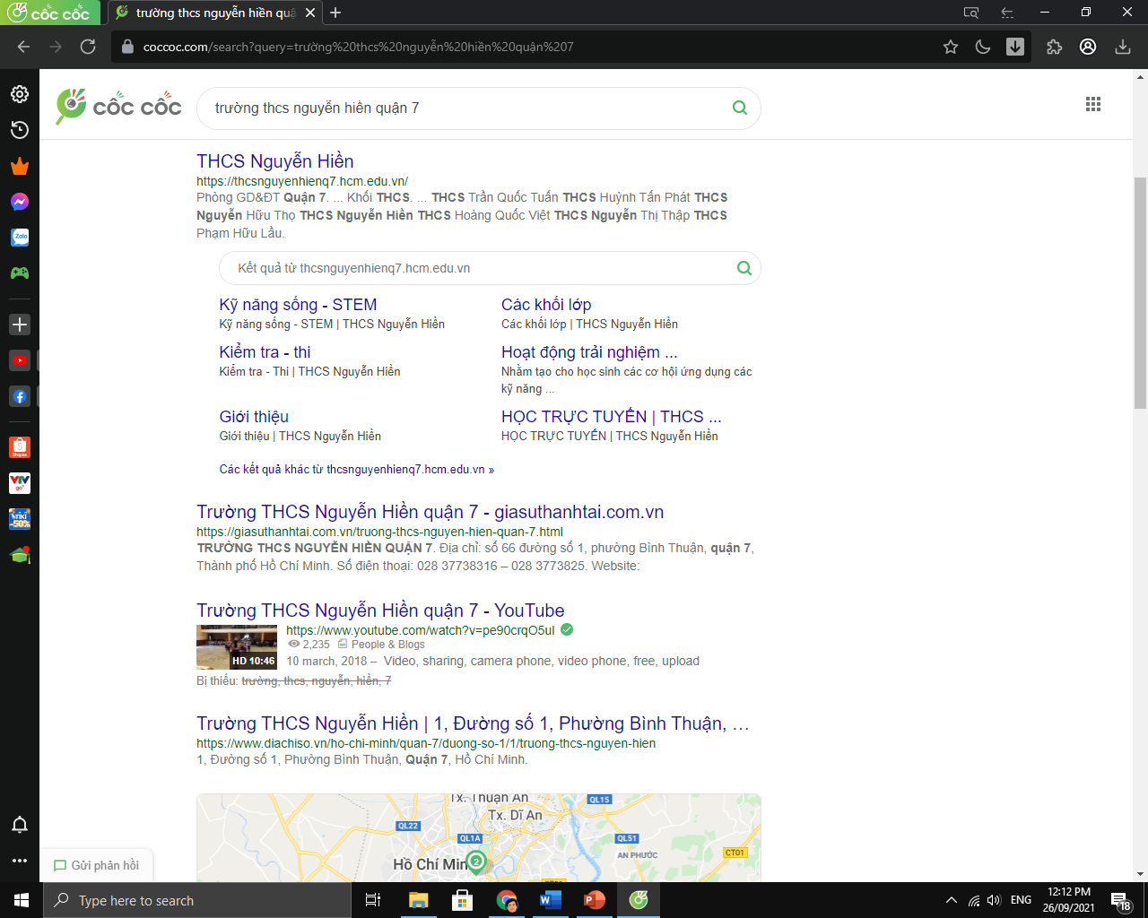

Slide 23
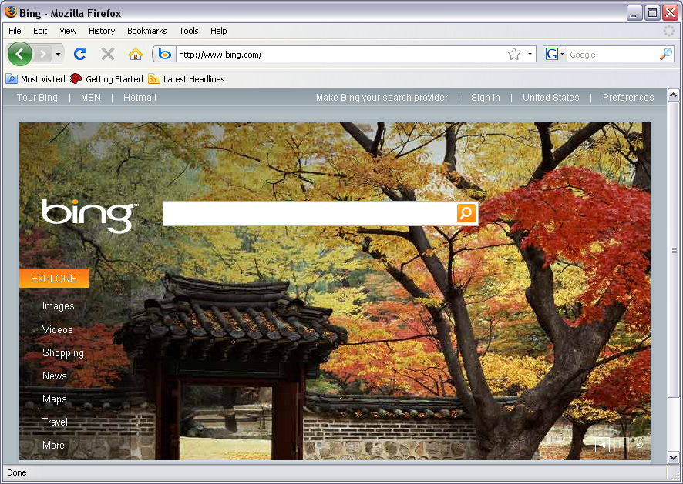

Slide 24
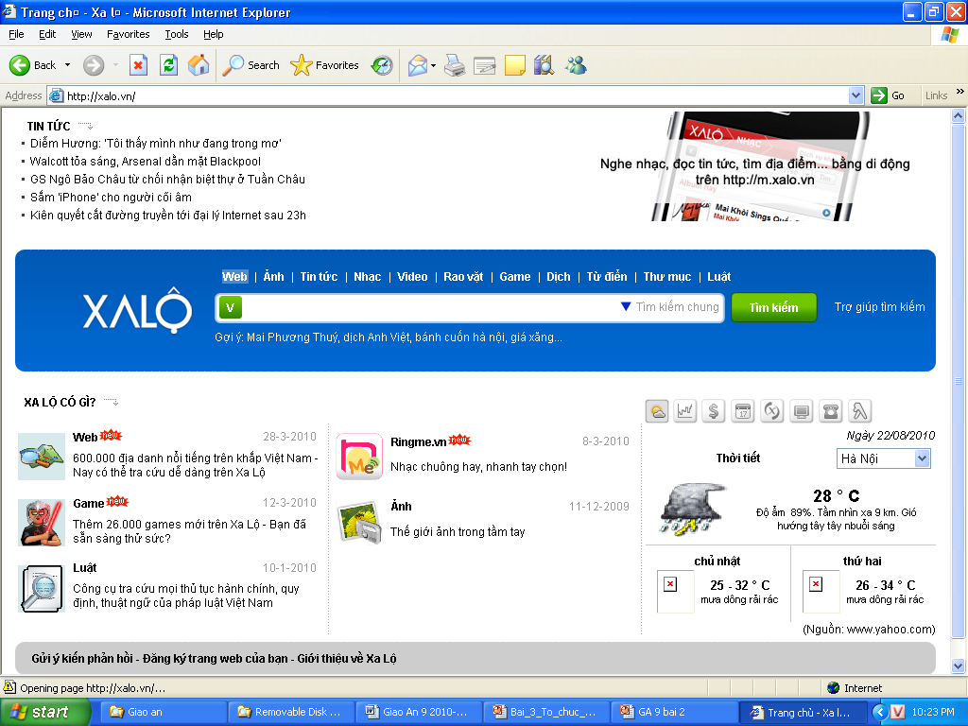

Slide 25
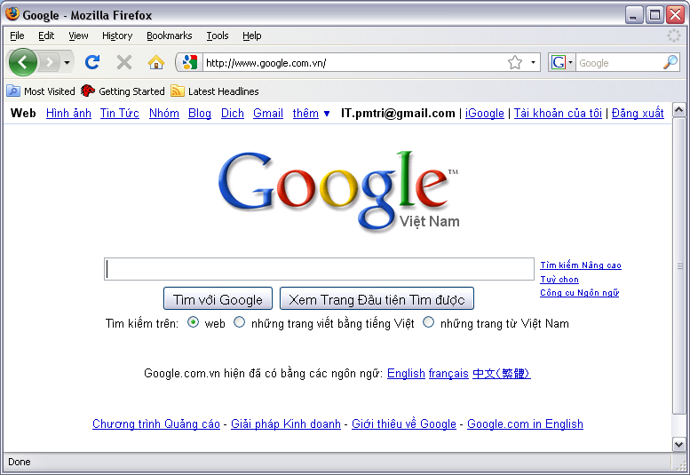

Slide 26
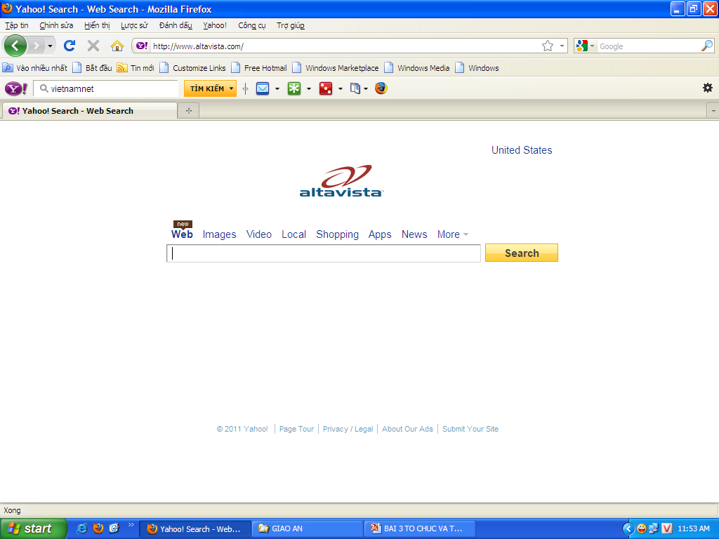

Slide 27
3. Tìm kiếm thông tin trên internet
b. Sử dụng máy tìm kiếm
Em hãy trình bày các bước thực hiện tìm kiếm thông tin trên máy tìm kiếm là Google?
 Để sử dụng máy tìm kiếm ta thực hiện:
* Truy cập vào máy tìm kiếm .
* Gõ từ khoá vào ô dành để nhập từ khoá
* Nhấn phím Enter hoặc nháy nút tìm kiếm.
Kết quả tìm kiếm sẽ được liệt kê dưới dạng danh sách các liên kết.

Slide 28
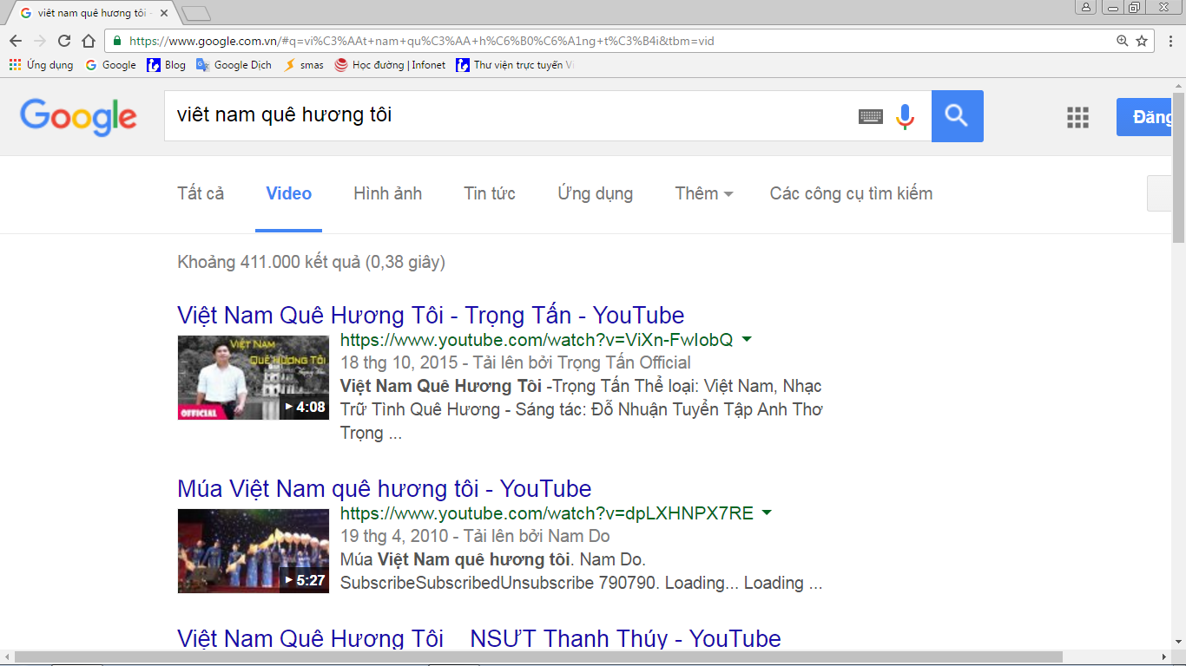

Slide 29

CỦNG CỐ
- Thông tin trên internet thường được tổ chức dưới dạng các trang web. Mỗi trang web có địa chỉ truy cập riêng.
- Một hoặc nhiều trang web liên quan được tổ chức dưới một địa chỉ truy cập chung tạo thành một website.
- Trình duyệt web là phần mềm được dùng để truy cập các trang web.
- Máy tìm kiếm là công cụ hỗ trợ tìm kiếm các thông tin trên internet theo yêu cầu của người dùng.

Slide 30
Bài tập
1. Siêu văn bản (hypertext) là?
loại văn bản tích hợp
loại văn bản tích hợp một dạng dữ liệu
loại văn bản tích hợp nhiều dạng dữ liệu khác nhau
loại văn bản tích hợp nhiều dạng dữ liệu khác nhau như văn bản, hình ảnh, âm thanh... và siêu liên kết (hyperlink) tới các siêu văn bản khác

Slide 31
Bài tập
2. Siêu văn bản thường được tạo ra bằng ngôn ngữ nào?
uml
B. html
C. hml
D. tml

Slide 32
Bài tập
3. Một hoặc nhiều trang web liên quan được tổ chức dưới 1 địa chỉ truy cập chung tạo thành?
địa chỉ trang chủ
B. địa chỉ của website
C. trang chủ
D. website

Slide 33
Bài tập
4. Mỗi khi truy cập vào 1 website, bao giờ cũng có 1 trang web được mở ra đầu tiên. Trang web đó được gọi là?
địa chỉ trang chủ
B. địa chỉ của website
C. trang chủ
D. website

Slide 34
Bài tập
5. Trình duyệt web là một phần mềm ứng dụng giúp người dùng giao tiếp với hệ thống nào?
TCP/IP
B. HTML
C. WWW
D. HTTP

Slide 35
Bài tập
6. Để truy cập trang web ta cần thực hiện?
Nhập địa chỉ trang web vào ô địa chỉ
B. Nhập địa chỉ trang web vào ô tìm kiếm
C. Nhấn Enter
D. A và C

Slide 36
Bài tập
7. Các bước tìm kiếm thông tin trên Intenet?
A. Truy cập máy tìm kiếm
B. Gõ từ khóa vào ô dành để nhập từ khóa
C. Nhấn phím Enter hoặc nháy nút Tìm kiếm
D. Cả A, B và C

Slide 37
DẶN DÒ
- Về nhà học bài
- Làm các bài tập trong SGK
- Xem trước Bài thực hành 1. SỬ DỤNG TRÌNH DUYỆT ĐỂ TRUY CẬP WEB

